Slide 1
Тема: "Организация деятельности аптеки и ее структурных подразделений"
Федеральное государственное бюджетное образовательное учреждение высшего образования "Красноярский государственный медицинский университет имени профессора В.Ф.Войно-Ясенецкого"
Министерство Здравоохранения Российской Федерации
Фармацевтический колледж
Выполнила:Жданова Екатерина Анатольевна
Проверила:Казакова Елена Николаевна
Красноярск 2022

Slide 2
Вывеска аптеки

Slide 3
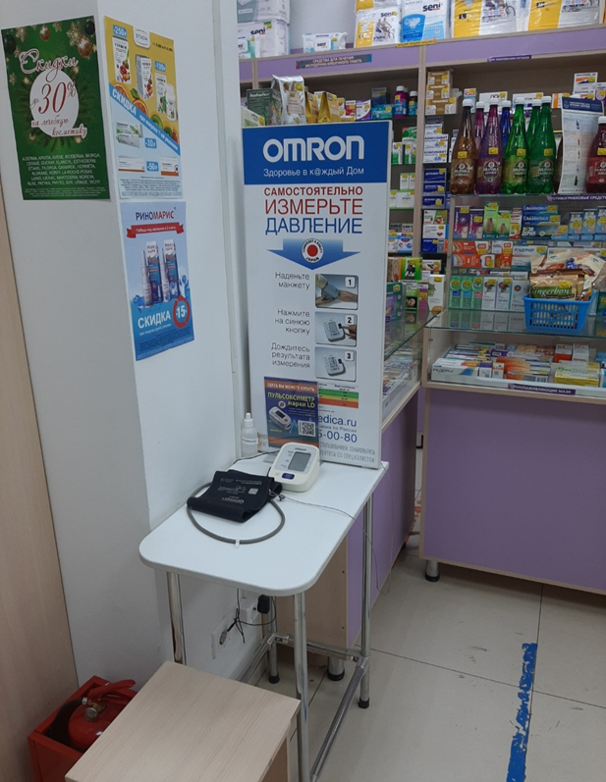
Торговый зал

Slide 4
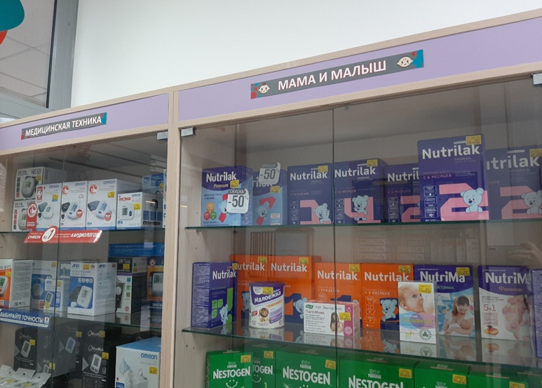

Slide 5
Рабочее место фармацевта

Slide 6
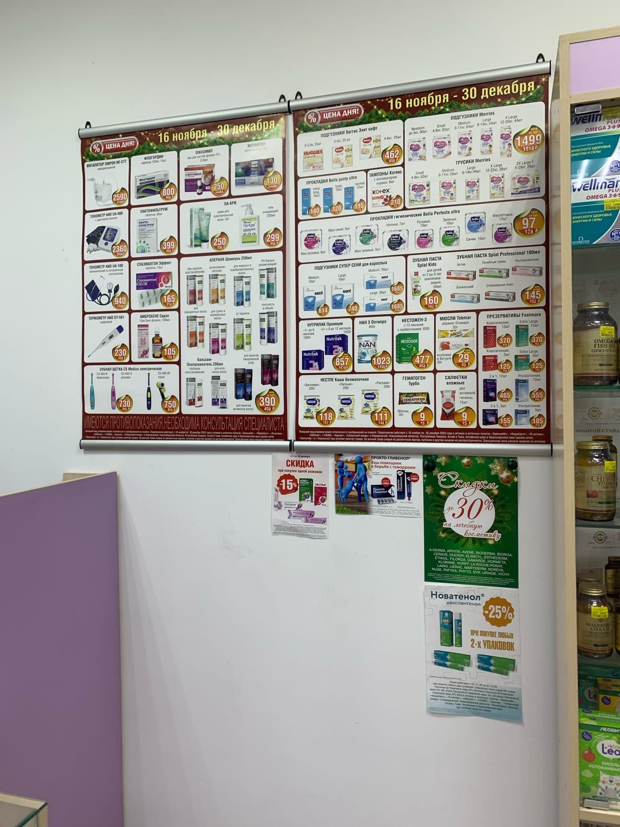
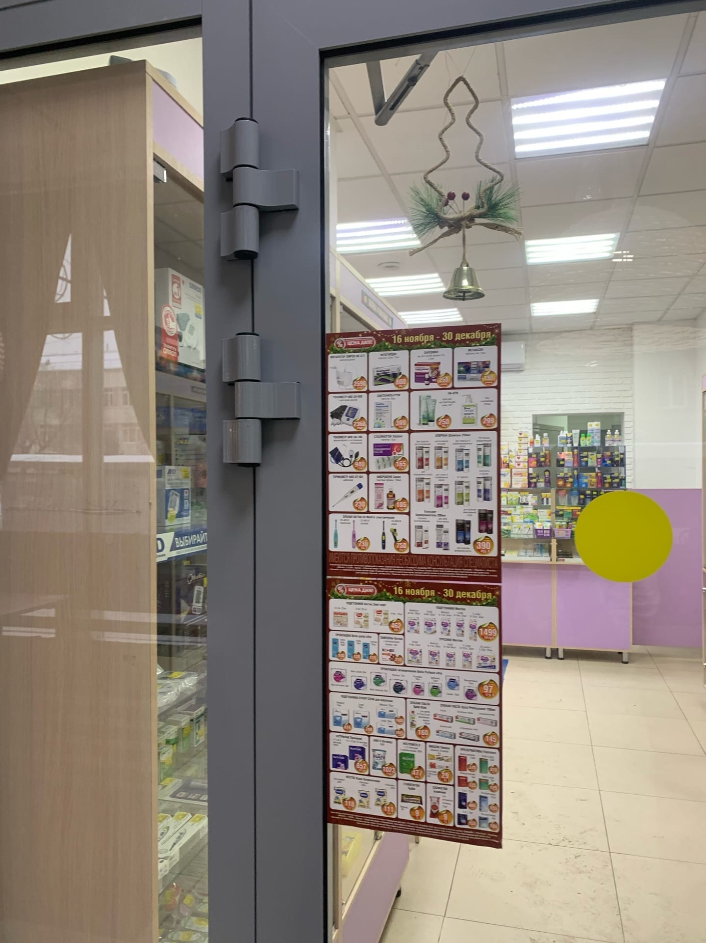
Информационный стенд для посетителей

Slide 7
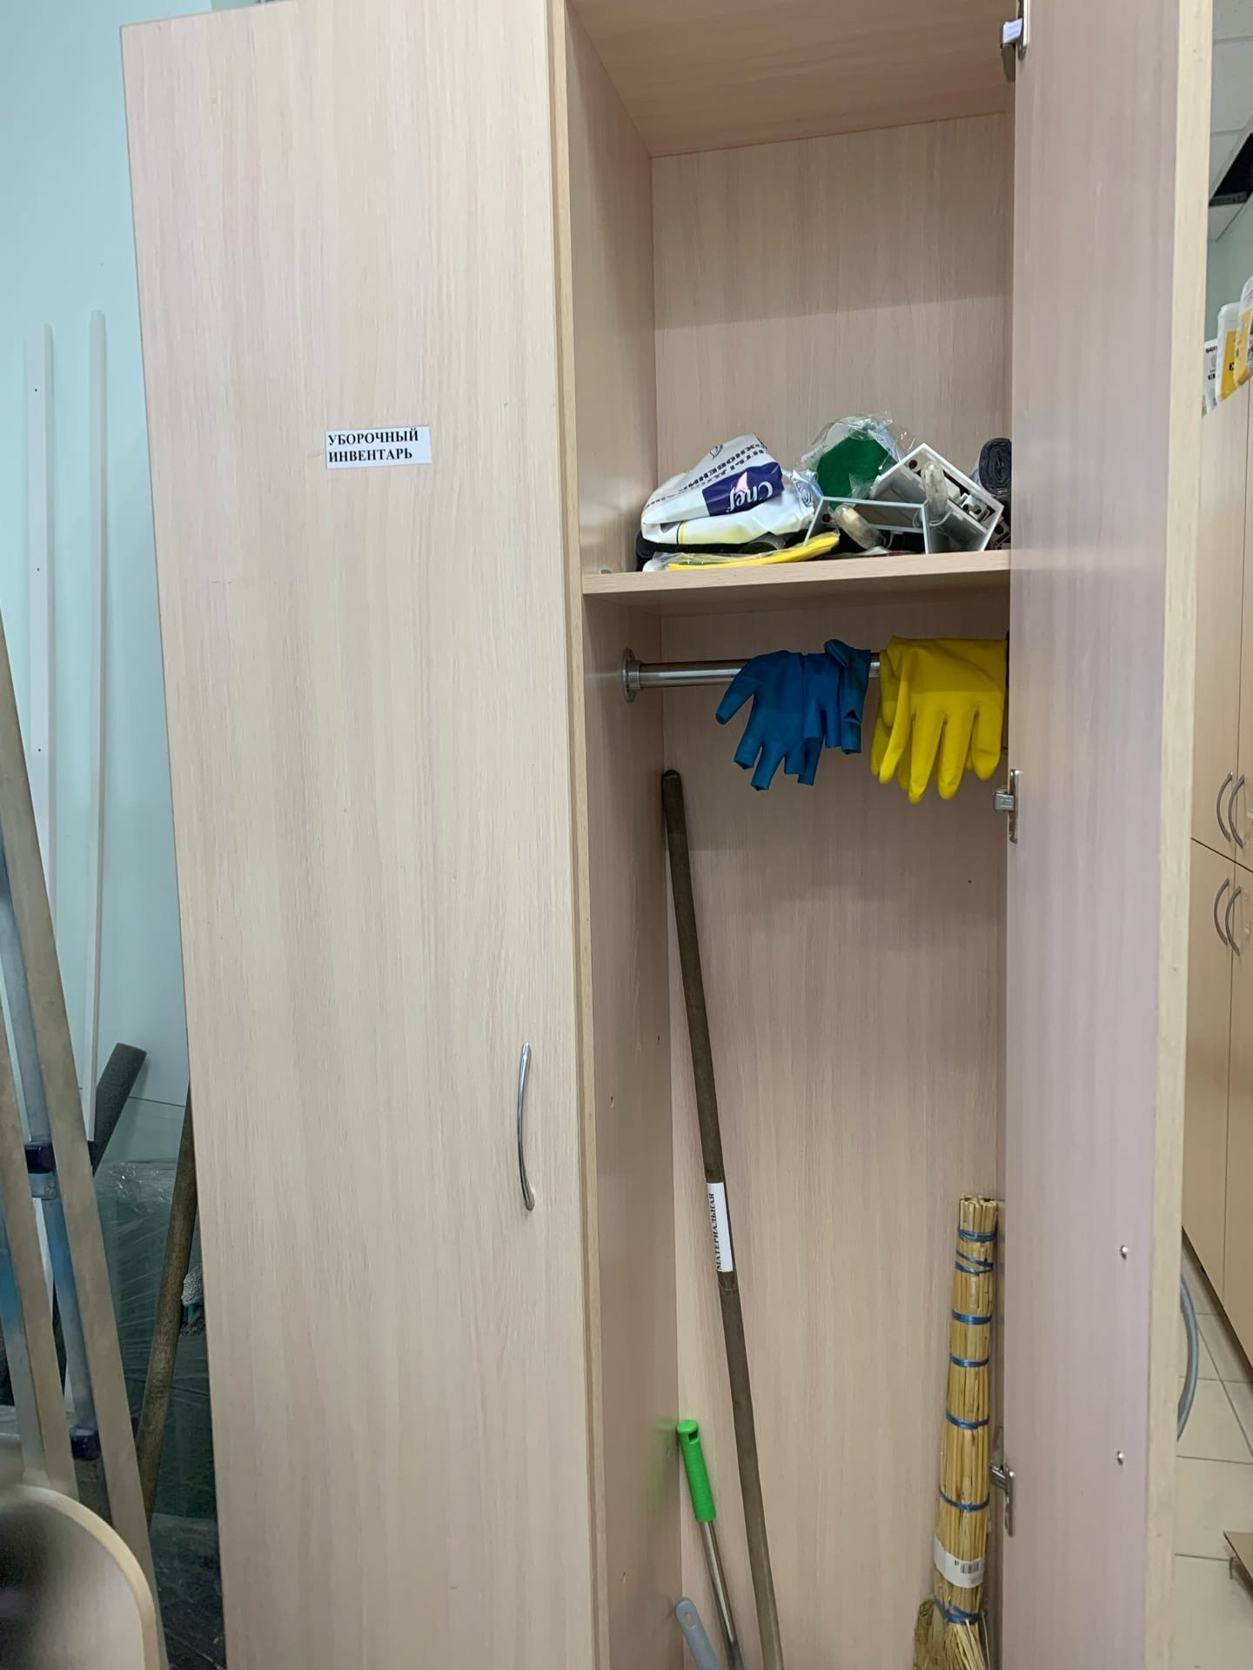
Шкаф для хранения уборочного инвентаря

Slide 8
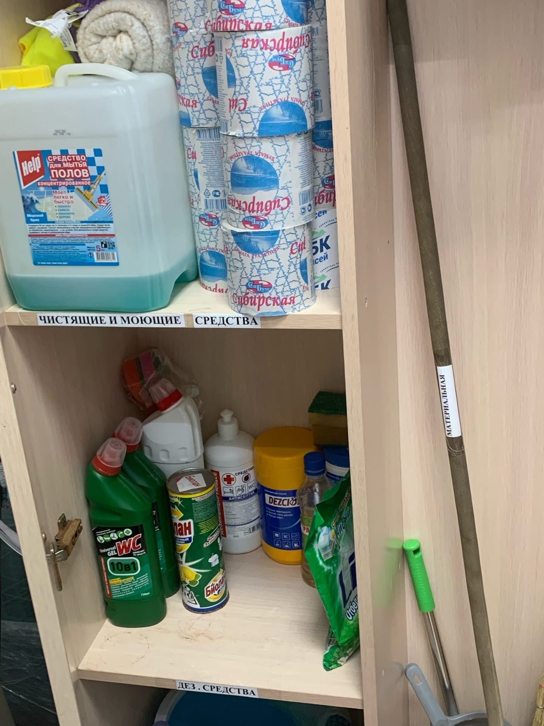
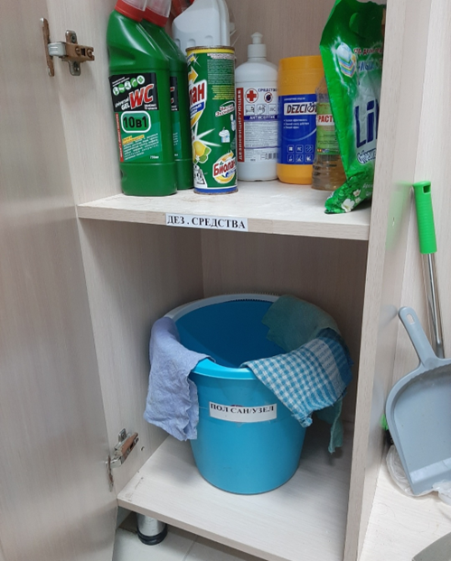
Промаркированный уборочный инвентарь

Slide 9
санузел

Slide 10
Фармацевт в санитарной одежде

Slide 11
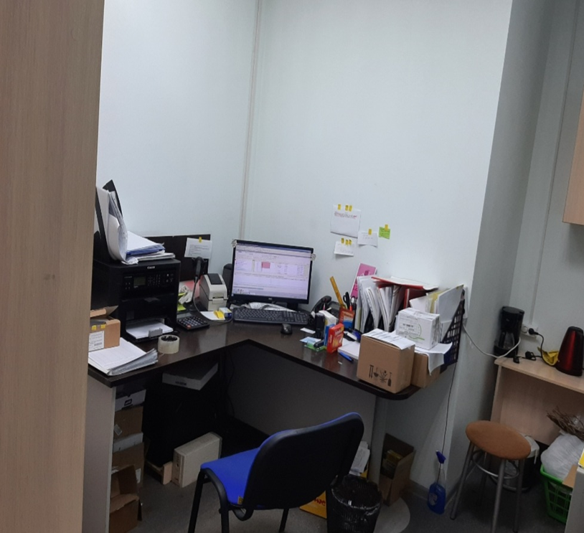
Административно-бытовая зона

Slide 12
Зона отдыха фармацевта

Slide 13
Шкаф для санитарной и верхней одежды

Slide 14
Помещение для хранение аптечных товаров

Slide 15
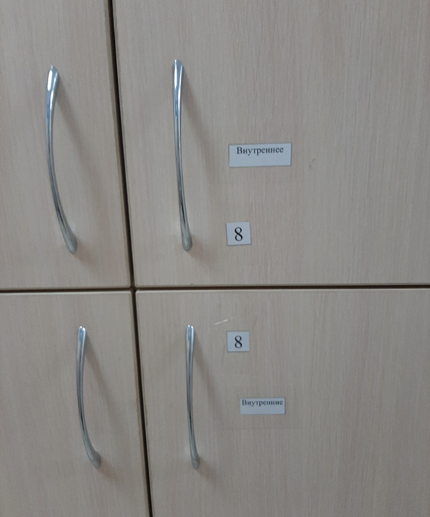
Шкафы для хранения наружных лекарственных препаратов, внутренних лекарственных препаратов, лекарственных препаратов для инъекций.

Slide 17
Шкаф для хранения перевязочного материала

Slide 18
Шкаф для хранения резиновых изделий

Slide 19
Шкаф для хранения лекарственного растительного сырья

Slide 20
Шкаф для хранения огнеопасных веществ

Slide 21
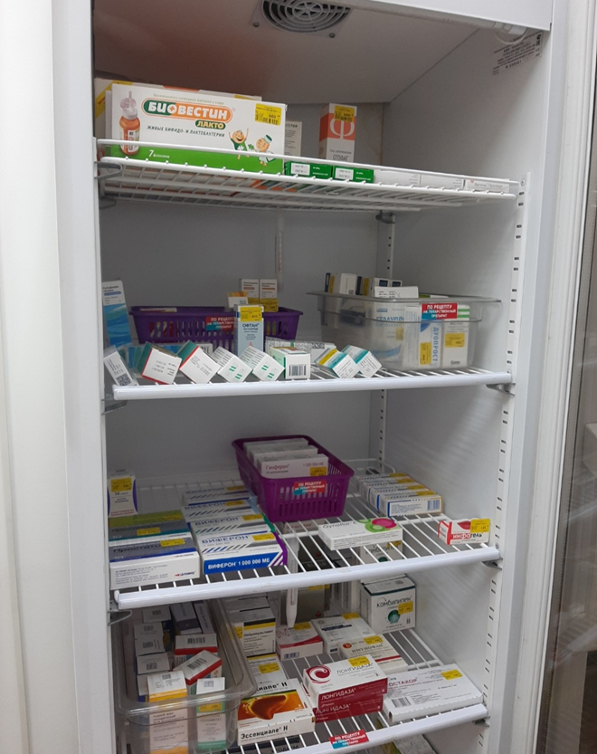
Холодильник

Slide 22
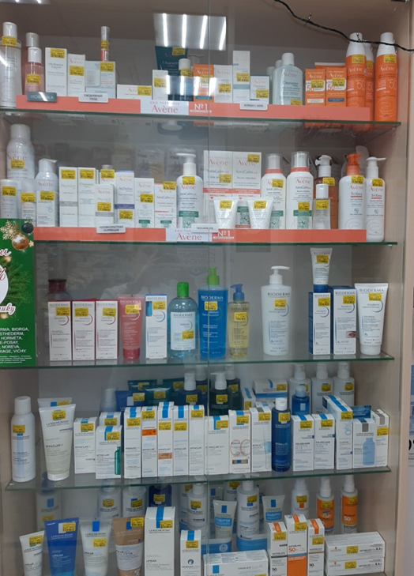
Шкафы для хранения парафармацевтической продукции

Slide 23
Помещение хранения препаратов, стоящих на предметно-количественном учете

Slide 24
Карантинные зоны хранения лекарственных препаратов

Slide 25
Зоны для хранения фальсифицированных, недоброкачественных, контрафактных ЛП, а также ЛП с истекшим сроком годности

Slide 26
Тара для сбора медицинских отходов

